Slide 1
Помогаем расти бизнесу
Автоматизируем бизнес-процессы
Заменяем рутинную работу на удобную и эффективную

Slide 2
«Витте Консалтинг» входит в группу компаний АЙТЕКО, специализируется на разработке и внедрении технологий для решения задач по автоматизации бизнеса
200+
50+
20
18
консультантов
реализованных проектов
лет опыта работы в бизнес-консалтинге
лет опыта поддержки и сопровождения SAP
Создаём ценность для бизнеса через инновации, опираясь на опыт, технологии, профессионализм и доверие
39,18
ТОП 5
3000+
25
20+
млрд. руб. оборот в 2021
IT-компаний России
сотрудников ГК АЙТЕКО
лет опыта
собственных продуктов

Slide 3
Опыт реализации HR и ERP-проектов:
Наши партнеры:

Slide 4
НАШИ НАПРАВЛЕНИЯ
Поддержка
и сопровождение SAP
Собственная разработка - ViWork
Бизнес-консалтинг
Управление персоналом
Заказная разработка
ERP-системы для автоматизации бизнес-процессов

Slide 5
Платформа для автоматизации HR - процессов
ViRest
ViGrade
Управления отпусками
Оценка сотрудников
ViPlan
ViHunt
Управление ресурсами и проектное планирование
Управление процессом подбора персонала
ViReward
ViLearn
Управления вознаграждениями
Онбординг и обучение сотрудников
ViOrg
ViAssistGPT
Управления ОШС
Внедрение ИИ
#Работает как SaaS так и onPremise решение
#Интегрируется с любыми системами
#Разработка и внедрение под ваши задачи

Slide 6
ViRest
Как спланировать отпуска команды на лето, чтобы все сразу не ушли?
Управление отпусками
Поможет вам:
Сколько дней отпуска осталось у сотрудника?
Быстро и централизованно запланировать графики отпусков
Оперативно согласовать отпуск по цепочке согласующих
Как сделать график отпусков на следующий год за неделю?
Оформлять отпуска с помощью КЭДО
Анализировать баланс дней отпуска
Сообщение

Slide 7
ViPlan
Сколько будет стоить в днях и деньгах этот проект?
Планирование и управление ресурсами компании
Поможет вам:
Как высвободить время у ключевых сотрудников?
Управлять командой проекта
Вести учет рабочего времени
Чем заняты наши сотрудники?
Управлять бюджетом
Возможность интеграции с SAP/1С
Сообщение

Slide 8
ViReward
Что можно сделать чтобы мотивация была прозрачной?
Управление вознаграждениями
Сотрудникам важны только деньги?
Поможет вам:
Как формируются бонусы?
Управлять пакетом финансовых вознаграждений
Распределять премии в разрезе сотрудников/департаментов
Сколько всего получают сотрудники?
Планировать и контролировать бюджет премий
Формировать отчетность
Как платить больше, а тратить меньше?
Сообщение

Slide 9
ViOrg
Управление ОШС
Как быстро согласовать и изменить оргструктуру?
Поможет вам:
Видеть в реальном времени ФОТ и управлять им
Создавать и редактировать организационно-штатные структуры
Как быстро смоделировать и согласовать ФОТ по департаменту?
Вести нескольких юрлиц с поиском по различным параметрам
Загрузить/выгрузить данные в формате XML
Сообщение

Slide 10
ViHunt
Кто у нас выходит на этой неделе?
Управление процессом подбора персонала
Поможет вам:
Что с этим кандидатом?
Повысить прозрачность процесса подбора с функцией kanban доски
Создать программу «Приведи друга»
Создавать заявки на подбор штатной должности
Кто у нас в резерве?
Возможна интеграция с любыми системами рекрутинга
#Cнижение объёма ручного труда HR-специалистов
#Увеличение скорости принятия решений о найме сотрудников
Сообщение
#Cокращение временных и финансовых вложений в поиск и набор персонала

Slide 11
ViLearn
Онбординг и обучение
Как быстро запустить обязательное обучение по охране труда?
Поможет вам:
Быстро погрузить сотрудника в работу компании
Как быстро адаптировать нового сотрудника в компании?
Создавать учебные курсы в формате конструктора
Провести любое обучение на заданную тему с выгрузкой отчета
Запустить чат-бот для адаптации новых сотрудников
Сообщение

Slide 12
ViGrade
Кто у вас в кадровом резерве?
Оценка сотрудников
Поможет вам:
Какие компетенции вам нужны?
Оперативно запустить процесс оценки
360
Создать кадровый резерв
Оценить компетенции сотрудников
Какие достижения у вашей команды?
Оценить soft/hard skills сотрудников
#Понятная и прозрачная система оценки как для сотрудников, так и для руководителей
Сообщение
#Возможность предоставления обратной связи сотрудникам

Slide 13
ViAssist (YandexGPT)
Как использовать YandexGPT и не отдавать данные "наружу"?
ИИ для автоматизации рутинных задач
Поможет вам:
Как приспособить новые технологии GPT юристам, рекрутерам, ...?
Автоматизировать первую линию поддержки
Автоматизировать рекрутинг (скрининг резюме)
Автоматизировать и ускорить проверку документов по внутренним регламентам вашей компании
Как быстро автоматизировать рутинные задачи?
Обладает единым интерфейсом для доступа к широкому спектру языковых моделей (LLM), включая как публичные, так и ваши локальные решения. Возможно размещение на серверах компании.
#Настроем и оптимизируем под ваши задачи
Сообщение

Slide 14
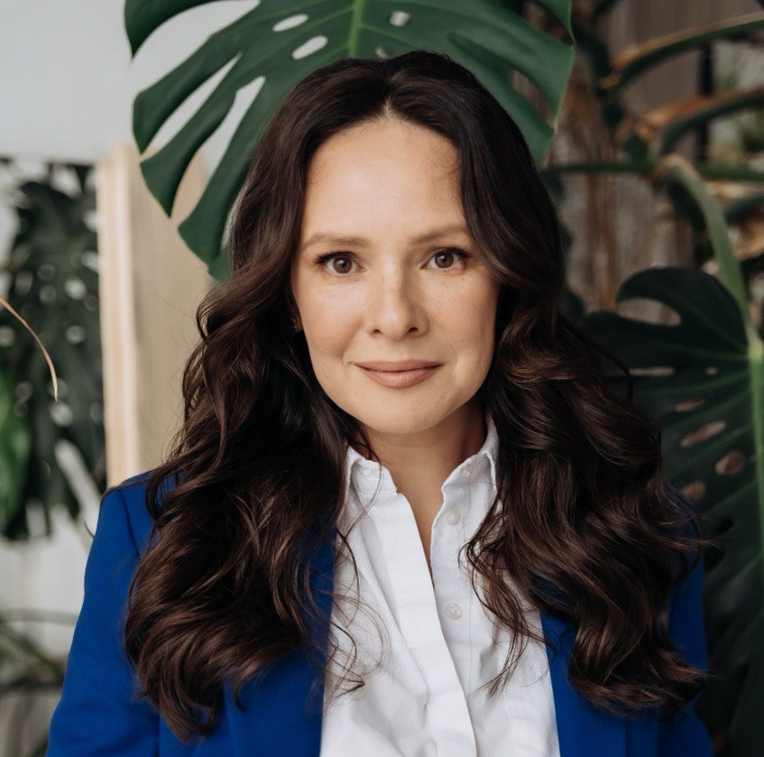
limonova@vittecon.ru
+7 (964) 796-14-50
https://vittecon.ru/
Лимонова Карина Михайловна
Директор департамента
*Сайт Витте Консалтинг

